Slide 1

图书借阅微信小程序
LIBRARY MINIPROGRAM

Slide 2

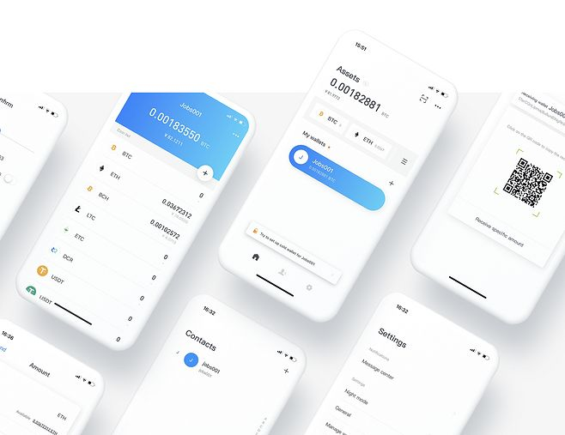
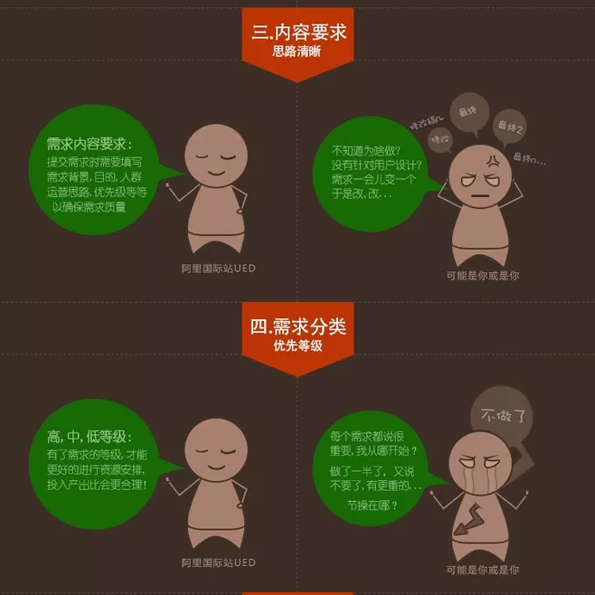
目录
CONTENTS
数据库设计
各模块UI / UX设计
数据库、数据结构、数据表关系设计
各功能逻辑设计
界面设计总览，过渡动画概念
各模块功能、流程、逻辑关系设计

Slide 3



数据库设计
DATABASE DESIGN
表命名规范
字段命名规范
数据内容规范
1.全部小写命名，禁止出现大写
2.表的名称使用名词或动宾短语
3.用单数形式表示名称
①通用表 示例：all_user
②关联表 示例：live_book_category
1.全部小写命名，禁止出现大写
2.字段必须填写描述信息
3.字段命名使用完整名称，禁止缩写
4.字段类型规范:
timestamp、char、varchar、int、tinyint
①名词 示例：user_id status
②动宾 示例：is_delete is_locked
1.最好给字段一个默认值
2.最好不能为null
3.增改时间使用sql当前系统时间
4.关联表id自动递增，通用表id使用uuid
5.密码加密
Table naming
Field naming
Data content
NEXT

Slide 4
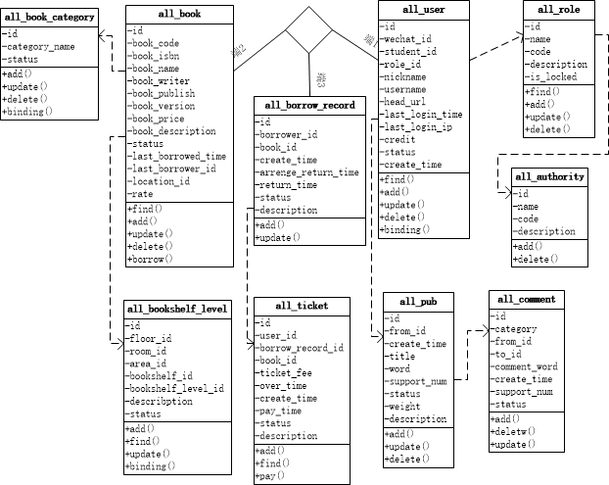
CLASS DIAGRAM
类 图
最初数据库数据类图，不包括关联表，与开发过程中数据库有所出入，最后以实际为主。
最初数据库数据类图，不包括关联表，与开发过程中数据库有所出入，最后以实际为主。
NEXT ▼

Slide 5
数据库设计
DATABASE DESIGN
中文表命名 | 真实表名 | 功能说明
用户表 | all_user | 保存用户信息
角色表 | all_role | 保存角色信息
权限表 | all_authority | 保存权限信息
角色_权限关联表 | live_role_authority | 建立角色和权限的多对多对应关系
图书表 | all_book | 保存图书信息
图书种类表 | all_book_category | 保存图书种类信息
图书_图书种类关联表 | live_book_category | 建立图书和种类的多对多对应关系
阅览室表 | all_room | 保存阅览室信息
书架表 | all_shelf | 保存书架信息
书架层表 | all_level | 保存书架层信息，层为最小单位

Slide 6
数据库设计
DATABASE DESIGN
中文表命名 | 真实表名 | 功能说明
借阅记录表 | all_borrow_record | 保存借阅记录信息
罚单表 | all_ticket | 保存罚单信息
收藏表 | all_collection | 保存收藏信息
资讯论坛言论表 | all_pub | 保存资讯论坛言论信息
评论表 | all_comment | 保存书评及论坛评论信息
next
模块功能逻辑及UI
▼

Slide 7
模块功能逻辑及UI
MOUDLES & UI/UX
Next ▶
各功能逻辑设计
各模块UI / UX设计
各模块功能、流程、逻辑关系设计
界面设计总览，过渡动画概念

Slide 8



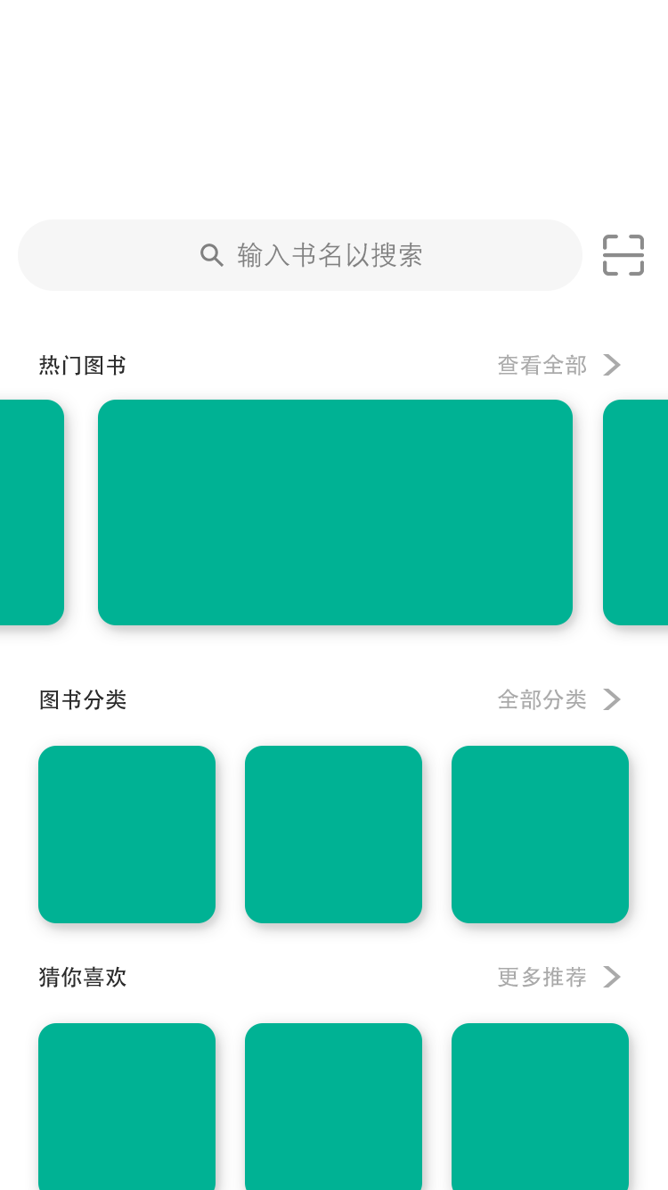
NEXT ▶
登 录 模 块
UI / UX
UI / UX
USER INTERFACE
图书借阅系统
启动页面概览
- 启动页
立即进入

Slide 9
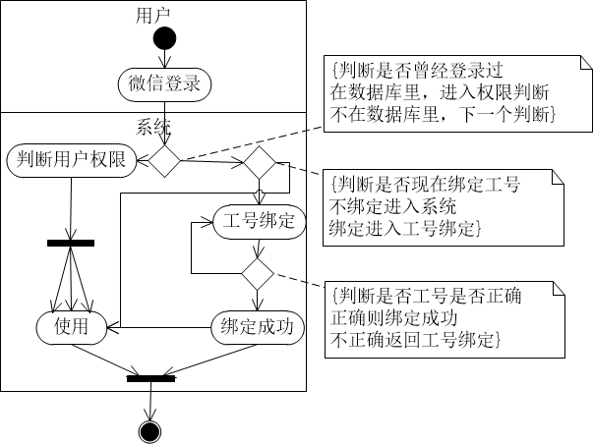
登 录 模 块
活 动 图
Next
(UI 概览)
▶

Slide 10
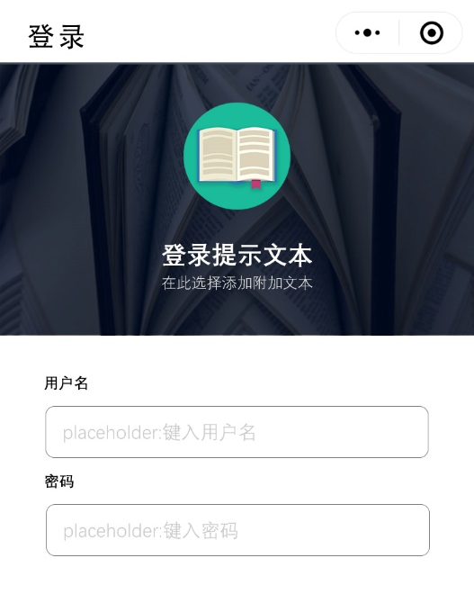
登录页面UI概览
-DEMO-
Next
index
▶
登 录
在此键入用户名
在此键入密码
登 录
登 录
微信登录
微信登录

Slide 11


首页页面UI概览
Next
taB
▶
UI / UX
USER INTERFACE
- 启动页
- 首页

Slide 12



Tab
Design
图书入口
Next
查询借阅活动图
▶
扫码借阅入口
首 页
资讯浏览入口
资讯发布入口
发 现
个人信息入口
收藏入口
借阅记录入口
其他设置入口
我

Slide 13
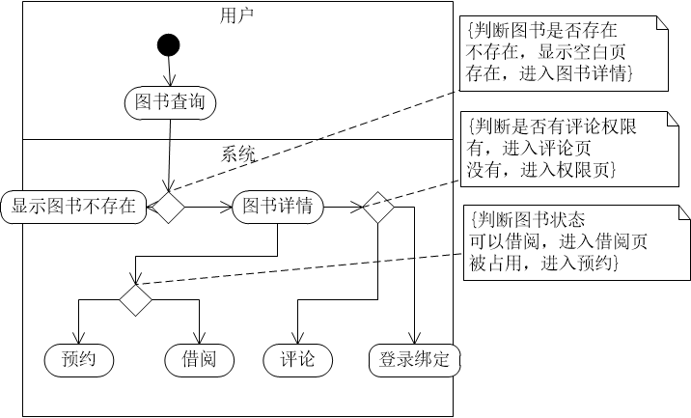
查 询借阅
活 动 图
Next
UI display
▶

Slide 14
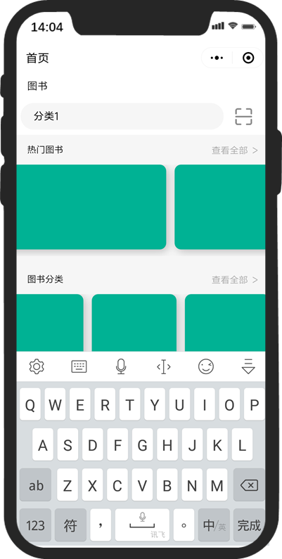
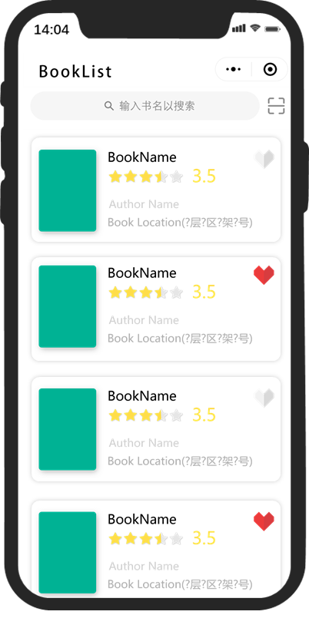
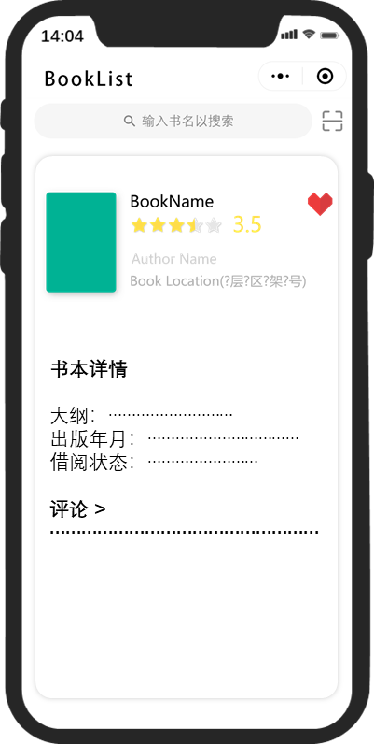
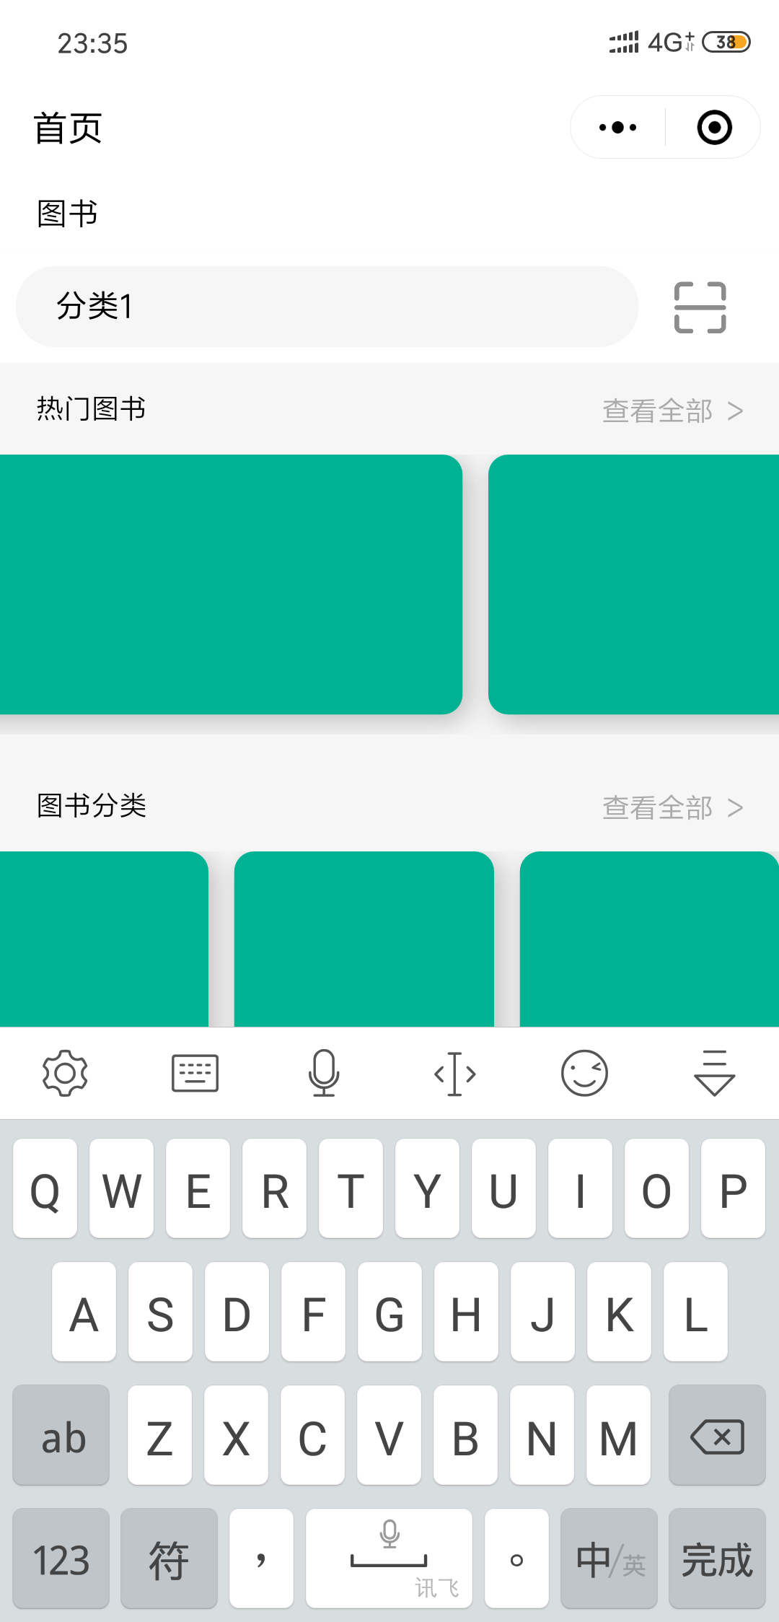


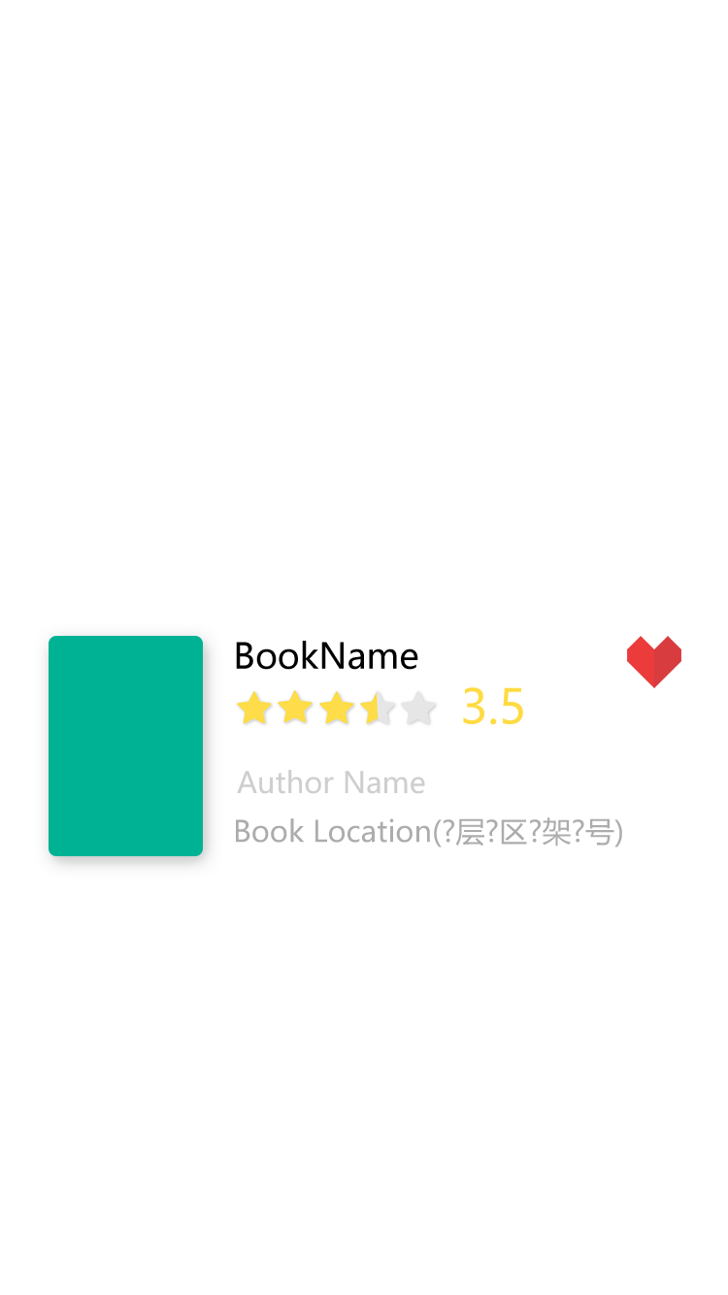
查 询借阅
UI Display
Next
归还提醒活动图
资讯发布活动图
▶
书本详情
大纲：………………………
出版年月：……………………………
借阅状态：……………………
评论 >
……………………………………………

Slide 15
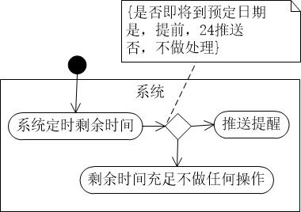
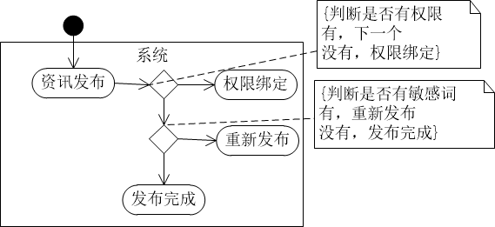
归还提醒活动图
资讯发布活动图
Next
资讯 ui
▶

Slide 16
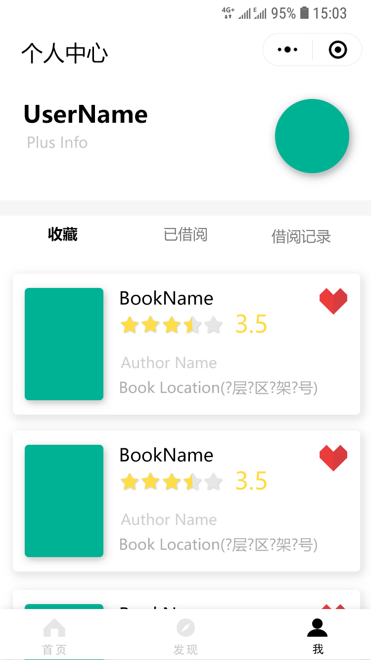
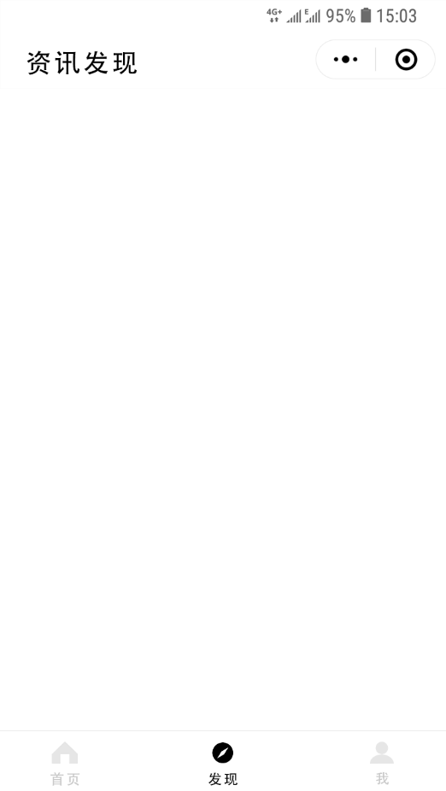
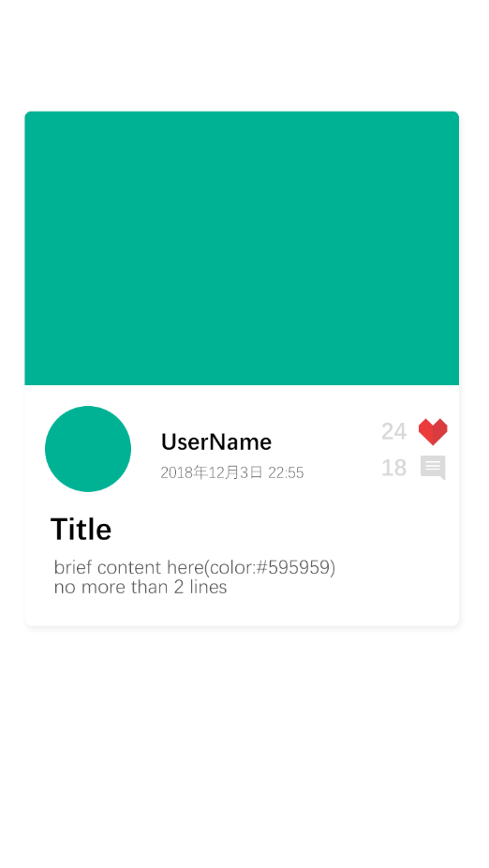


UI
DISPLAY
Next
小程序 demo 演示
（前端）
▶

Slide 17
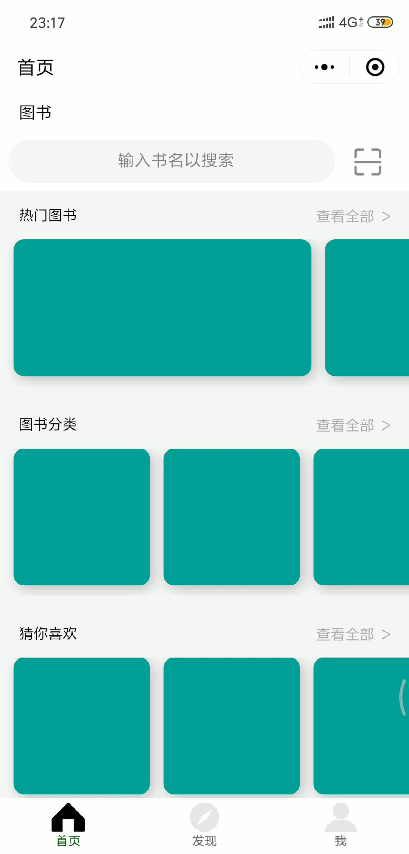
▶
Demo
DISPLAY

Slide 18
结束
END
THANKS

